Slide 1






AT 系统架构介绍
赵利平
2017.07 XI'AN

Slide 2
培训内容
AutoThink软件介绍
AutoThink系统结构设计
快速主控平台系统设计介绍
平台化设计经验分享

Slide 3
AutoThink软件介绍
手册定义：
AutoThink软件作为HOLLiAS_MACS组态软件的算法组态组件。
基本功能介绍：
软件演示

Slide 4
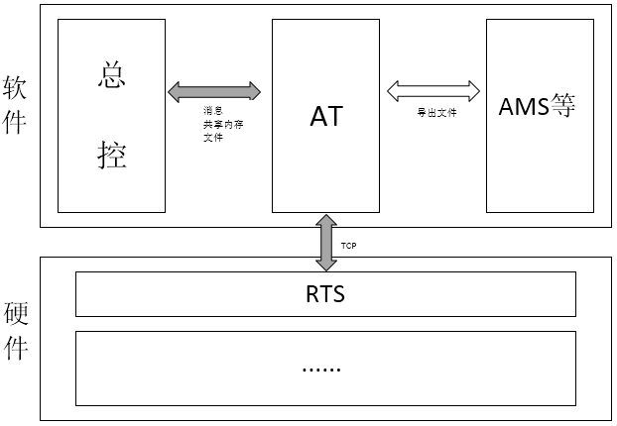
AutoThink软件介绍
AutoThink相关软件介绍：

Slide 5
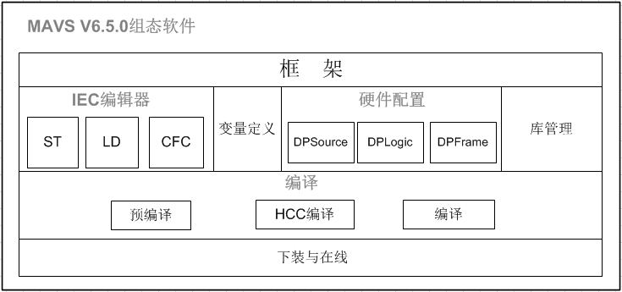
AutoThink系统结构介绍
AutoThink系统设计理念
模块化设计思路比较清晰，职责划分也比较明确。
AT模块结构图

Slide 6
快速主控平台系统设计介绍
快速主控平台化的初衷以及要求
模块之间解耦，为将来的发展打下良好基础。
支持多协议，添加一种新的协议涉及的范围可控，工作量可控。
针对目前的多分支情况，减少拉分支的可能性。

Slide 7
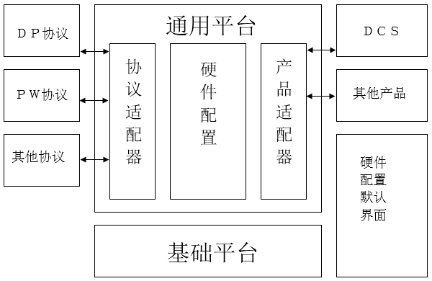
快速主控平台系统设计介绍
快速主控平台系统不是针对整个AT系统，主要是针对硬件配置部分

Slide 8
快速主控平台系统设计介绍
快速主控平台开发遵循的几个原则
除了具体协议模块，其他模块不涉及具体协议、硬件模块信息。
界面不关心显示、操作的数据。
除了界面、产品模块，其他模块不涉及任何界面元素。
平台参考GetLastError，引入错误码。代码中根据情况设置合理的错误码信息。方便后续调试以及问题调查。

Slide 9
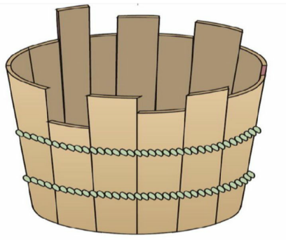
平台化设计经验分享
模块之间的设计要思想、思路要统一，设计效果遵循木桶效应。

Slide 10
平台化设计经验分享
设计合理的KEY对系统比较关键
硬件配置模块原来存在大量的字符串比较情况：设备名称、机柜名称、树节点、等等。在多语言处理中因为中英不同语言字符串比较导致很多问题。另外从安全性以及效率来讲，存在不小的问题。
如果采用数字做ID，系统中尽量规范，不要有的ID是从1开始，有的ID是从0开始。包括配置文件中的信息，尽可能统一。

Slide 11
平台化设计经验分享
UI分离
系统的整体设计，从一开始就要考虑UI分离，分离UI不单单是模块的隔离，更多的是需要一些设计策略来支持这种剥离。
UI剥离为自动化单元测试实施提供有利的条件。
降低各个模块因为UI同步等造成的额外的复杂度。
UI不要考虑通用性

Slide 12
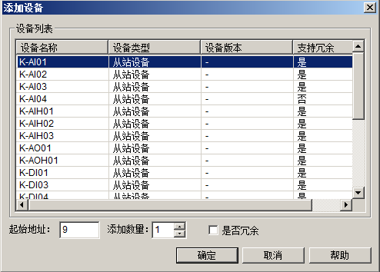
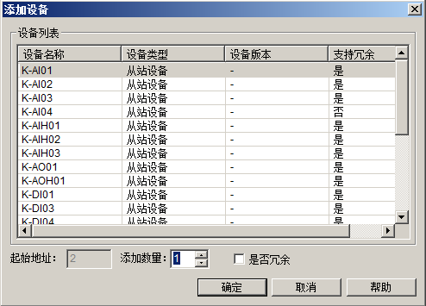
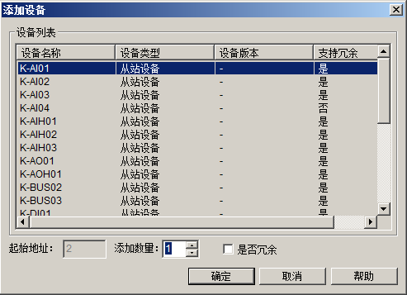
平台化设计经验分享
Cdevice * CreateObject(UINT uiParentID, Cstring strName, UCHAR ucAddress, BOOL bRedFlag)
ASSERT(CreateObject(1, “A”, 1, 1) != NULL);
ASSERT(CreateObject(1, “B”, 2, 0) != NULL);
ASSERT(CreateObject(1, “C”, 3, 1) != NULL);
ASSERT(CreateObject(1, “D”, 4, 0) != NULL);

Slide 13
平台化设计经验分享
实现要注重细节，良好的设计最终通过编码来落实
遵循编码规范，没有规范就制定规范。
向细节要效率，每一行的代码质量决定整体的运行效率。
删除不必要的逻辑以及代码。
实现新需求的同时要维护好相关旧代码。
实现思路比编码更重要。

Slide 14
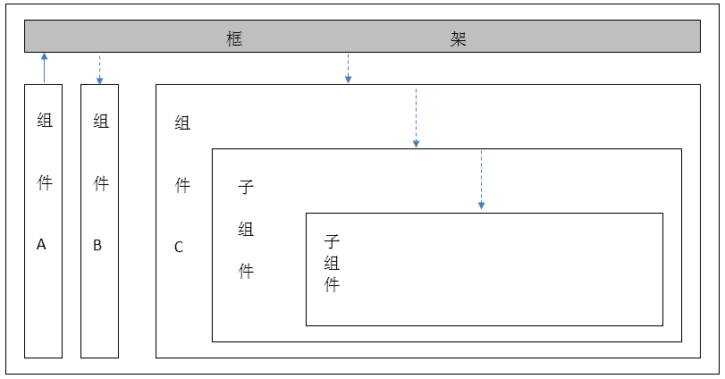
平台化设计经验分享
项目组成员要加强沟通，保证思路一致

Slide 15
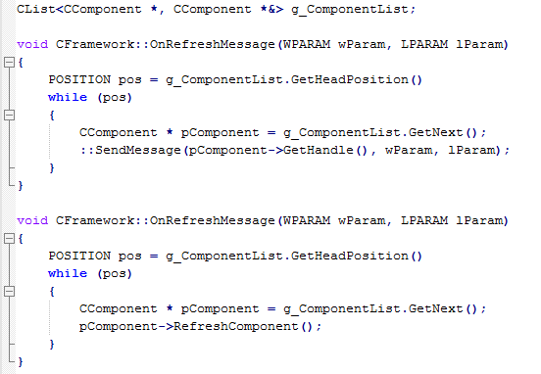
平台化设计经验分享
代码处理逻辑

Slide 16

平台化设计经验分享
设计的最高原则：大道至简

Slide 17
用自动化改进人们的工作、生活和环境 Automation for Better Life
Thanks !

